Slide 1
Mybatis

Slide 2
mybatis高级查询(掌握)
mybatis注解开发(掌握)
mybatis基于注解实现动态SQL（理解）

Slide 3
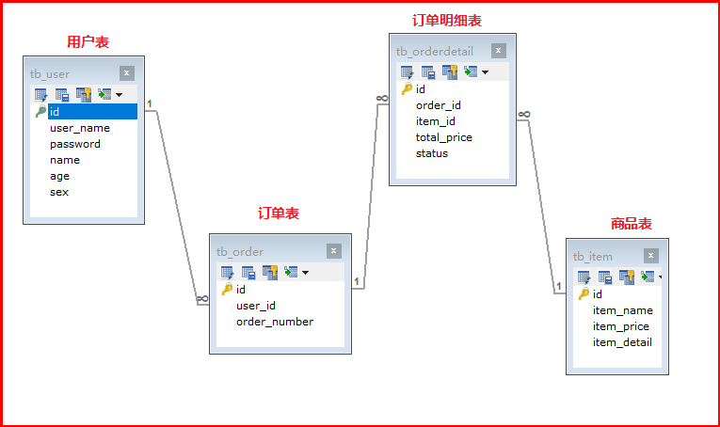
mybatis高级查询
1 mybatis高级查询环境准备
表与表的关系:
一对一: ab两表的关系,由任意一张表维护(外键) 比如:b表维护ab的管理,那么在b表中创建一个字段aid;
一对多:ab两张表 比如:从a看是一个a对应b的多条数据,但是从b看是一个b只能对应一个a的数据;
多对多:ab两张表 比如:从a看是一个a对应b的多条数据,同时从b看是一个b对应a表的多条数据;
【1】导入SQL脚本
运行资料中的sql脚本：mybatis.sql

Slide 4
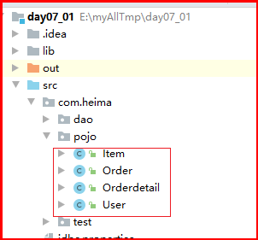
mybatis高级查询
1 mybatis高级查询环境准备
【2】工程包结构
创建java项目，导入依赖和配置文件；
【3】创建实体来包，导入资料中的pojo
【4】配置UserMapper.xml映射文件和接口
1.定义接口
public interface UserMapper {
User findByUserId(@Param("id") Long id);
}

Slide 5
mybatis高级查询
1 mybatis高级查询环境准备
【4】配置UserMapper.xml映射文件和接口
2.配置映射文件
<?xml version="1.0" encoding="UTF-8" ?>
<!DOCTYPE mapper
PUBLIC "-//mybatis.org//DTD Mapper 3.0//EN"
"http://mybatis.org/dtd/mybatis-3-mapper.dtd">
<mapper namespace="com.heima.mapper.UserMapper">
<select id="findByUserId" resultType="user">
select * from tb_user where id=#{id}
</select>
</mapper>
【5】单元测试
public class TestAll2 {
@Test
public void test1(){
UserMapper mapper = MybatisUtil.getMapper(UserMapper.class);
User user = mapper.findByUserId(1l);
System.out.println(user);
MybatisUtil.close();
}
}

Slide 6
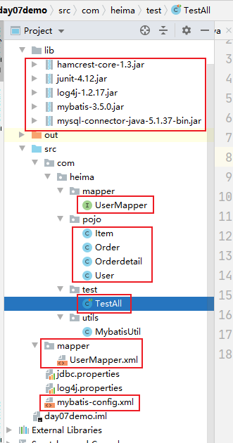

mybatis高级查询
1 mybatis高级查询环境准备
【5】工程总结构

Slide 7
mybatis高级查询
一对一查询
一对一映射语法格式:
<resultMap id=“映射ID” type=“主表实体名称” autoMapping=“true” >
<!-- 添加主表与主表实体映射 -->
......
<!--association：配置关联对象（User）的映射关系,一般与resultMap标签联合使用 -->
<association property="主表实体中对应从表的属性名称" javaType="从表实体类型" autoMapping="true">
<!-- 添加从表中字段与实体属性映射关系 -->
</association>
</resultMap>
需求：通过订单编号20140921003查询出订单信息，并查询出下单人信息。
说明:一个订单只能对应一个用户信息;
【1】需求分析:
-- 方式1:分步查询
-- 1.1根据订单编号查询订单信息
select * from tb_order where order_number='20140921003';-- user_id:1
-- 1.2根据user_id=1查询下单人信息
select * from tb_user where id=1;
-- 方式2:关联查询
select tb_order.id as order_id,tb_order.order_number,tb_user.*
from tb_order,tb_user
where
tb_user.id=tb_order.user_id
and tb_order.order_number='20140921003';

Slide 8
mybatis高级查询
一对一查询
【2】订单实体添加属性映射
public class Order {
private Integer id;
private String orderNumber;
private User orderUser;
//getter setter toString
}
【3】添加order接口及方法
public interface OrderMapper {
/**
* 根据订单编号查询订单信息,包含下单人信息
* @param orderNumber
* @return
*/
Order findOrderByOrderNumber(@Param("orderNumber") String orderNumber);
}

Slide 9
mybatis高级查询
一对一查询
【4】 创建order映射文件,编写SQL
<?xml version="1.0" encoding="UTF-8" ?>
<!DOCTYPE mapper
PUBLIC "-//mybatis.org//DTD Mapper 3.0//EN"
"http://mybatis.org/dtd/mybatis-3-mapper.dtd">
<mapper namespace="com.heima.mapper.OrderMapper">
<!--自定义映射规则-->
<resultMap id="orderMap" type="Order" autoMapping="true">
<id column="order_id" property="id"/>
<result column="order_number" property="orderNumber"/>
<!--
association:表示一对一映射
property="orderUser":表示指定映射的属性名称
javaType="User":指定映射属性的类型
autoMapping="true":开启自动映射(查询字段名称与pojo类中属性名称一致,可以不写)
-->
<association property="orderUser" javaType="User" autoMapping="true">
<id column="id" property="id"/>
<result column="user_name" property="userName"/>
</association>
</resultMap>
<select id="findOrderByOrderNumber" resultMap="orderMap">
select
tb_order.id as order_id,
tb_order.order_number,
tb_user.*
from tb_order,
tb_user
where tb_user.id = tb_order.user_id
and tb_order.order_number = #{orderNumber}
</select>
</mapper>

Slide 10
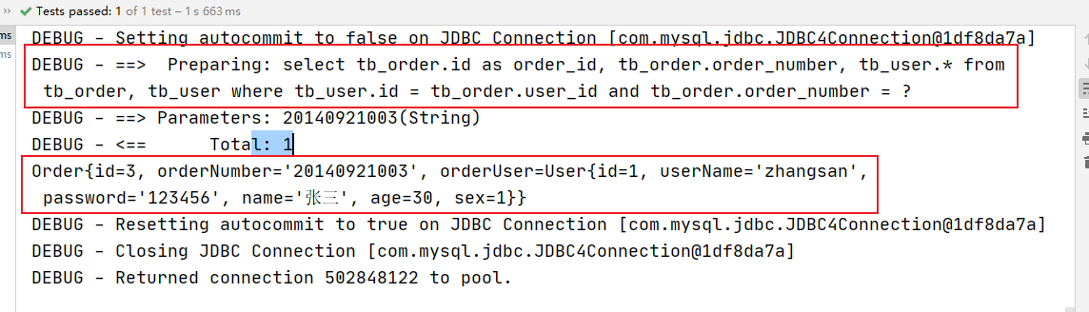
mybatis高级查询
一对一查询
【5】 测试
@Test
public void test2(){
OrderMapper mapper = MybatisUtil.getMapper(OrderMapper.class);
Order order = mapper.findOrderByOrderNumber("20140921003");
System.out.println(order);
MybatisUtil.close();
}
【6】效果

Slide 11
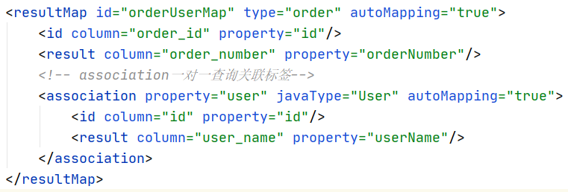
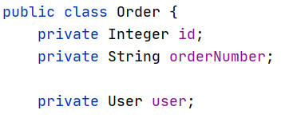

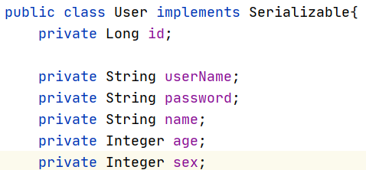
mybatis高级查询
一对一查询
一对一查询总结:
1.一对一查询映射规律?
关联一对一属性
映射?
Order
一个User对象

Slide 12
mybatis高级查询
一对一查询
一对一查询总结:
2.一对一关联查询实现步骤?
1)维护pojo对象之间一对一的关系:
eg:Order 包含属性:User类型的变量
2)配置一对一的映射关系：
<resultMap id="唯一标识" type="映射的类" autoMapping="true">
<id column="主键字段" property="映射类中属性名称"/>
<result column="非主键字段" property="映射类中属性名称"/>
<!--一对一映射-->
<association property="映射的类中属性名称" javaType="java类型" autoMapping="true">
<id column="主键字段" property="java类型中属性名称"/>
<result column="非主键字段" property="java类型中属性名称"/>
</association>
</resultMap>

Slide 13
mybatis高级查询
一对多查询
一对多核心映射配置语法:
<!--配置一对多关系映射-->
<resultMap id="xx" type="xx" autoMapping="true">
<!--user表主键映射-->
<id column="xx" property="xx"/>
<!--映射实体类中List<Order>集合使用功能Collection标签-->
<collection property="xxx" javaType="list" ofType="xxx" autoMapping="true">
<!--主键映射-->
<id column="xx" property="xx"/>
<result column="xx" property="xx"/>
</collection>
</resultMap>
需求:查询id为1的用户及其订单信息
【分析】
-- 方式1:分步查询
-- 1.1 根据id查询用户信息
select * from tb_user where id=1; -- id=1
-- 1.2 根据用户id查询订单集合
select * from tb_order where user_id=1;
-- 方式1:一步查询
select
tb_user.*,
tb_order.id as order_id,
tb_order.order_number
from tb_user,
tb_order
where tb_user.id = tb_order.user_id
and tb_user.id = 1;
一个用户可以有多个订单。
一个订单只能属于一个用户。
用户(1)-----订单(n)

Slide 14
mybatis高级查询
一对多查询
【步骤】
第一步：查询SQL分析；
第二步：添加关联关系；
第三步：编写接口方法；
第四步：编写映射文件；
第五步：测试
【实现】
1.User实体添加映射关系
2.编写接口
public class User implements Serializable{
private List<Order> orders;
private Long id;
// 用户名
private String userName;
// 密码
private String password;
// 姓名
private String name;
// 年龄
private Integer age;
//0-女 1-男
private Integer sex;
// getter and setter and toString
}
/**
* 根据用户id查询用户信息,包含订单集合信息
* @param id
* @return
*/
User findUserAndOrdersByUserId(@Param("id") Long id);

Slide 15
mybatis高级查询
一对多查询
3.编写sql映射文件关联订单集合
<!--定义一对多的映射规则-->
<resultMap id="userMap" type="user" autoMapping="true">
<!--映射主表-->
<id column="id" property="id"/>
<result column="user_name" property="userName"/>
<!--配置一对多映射-->
<collection property="orders" javaType="list" ofType="order" autoMapping="true">
<id column="order_id" property="id"/>
<result column="order_number" property="orderNumber"/>
</collection>
</resultMap>
<select id="findUserAndOrdersByUserId" resultMap="userMap">
select
tb_user.*,
tb_order.id as order_id,
tb_order.order_number
from tb_user,
tb_order
where tb_user.id = tb_order.user_id
and tb_user.id = #{id}
</select>

Slide 16
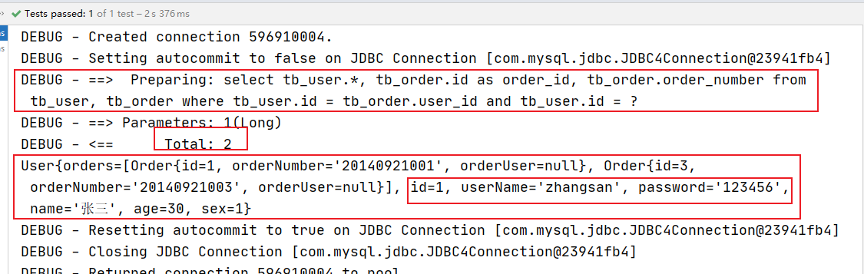
mybatis高级查询
一对多查询
4.测试:
@Test
public void test3(){
UserMapper mapper = MybatisUtil.getMapper(UserMapper.class);
User user = mapper.findUserAndOrdersByUserId(1l);
System.out.println(user);
MybatisUtil.close();
}
5.效果

Slide 17
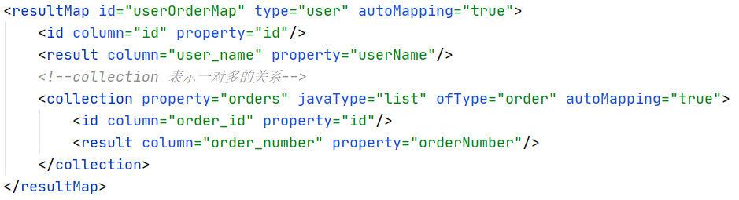
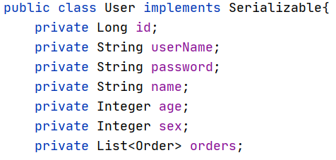

mybatis高级查询
一对多总结:
定义映射规则
一对多映射流程？
关联一对多属性
查询结果集
一个User对象
一个List<Order>对象

Slide 18
mybatis高级查询
一对多总结:
1.在一对多的场景中,一般主表中通过创建一个集合属性来包含从表的数据；
如:user类包含List<Order> orders);
2.如何使用collection标签建立对集合的关联映射?
<!--一对多映射-->
<resultMap id="唯一标识" type="映射的类" autoMapping="true">
<id column="主键字段" property="映射类中属性名称"/>
<result column="非主键字段" property="映射类中属性名称"/>
<!--一对一映射-->
<collection property="映射的类中属性名称" javaType="list" ofType="集合泛型" autoMapping="true">
<id column="主键字段" property="java类型中属性名称"/>
<result column="非主键字段" property="java类型中属性名称"/>
</collection>
</resultMap>

Slide 19
mybatis高级查询(掌握)
mybatis注解开发(掌握)
mybatis基于注解实现动态SQL（理解）

Slide 20
mybatis注解开发【掌握】
1.1、概述
上述我们已经学习mybatis的SQL映射文件可以使用xml的方式配置，但是我们发现不同的用户模块接口都对应一个映射文件，并且在映射文件中书写sql语句也比较麻烦。所以Mybatis为用户提供了快速的开发方式，因为有时候大量的XML配置文件的编写时非常繁琐的，因此Mybatis也提供了更加简便的基于注解(Annnotation)的配置方式。
注解配置的方式在很多情况下能够取代mybatis的映射文件，提高开发效率。
1.2、CRUD相关注解
@Insert：保存
Value：sql语句（和xml的配置方式一模一样）
@Update：更新
Value：sql语句
@Delete: 删除
Value：sql语句
@Select: 查询
Value：sql语句
@Options：可选配置（获取主键）
userGeneratedKeys：开关,值为true表示可以获取主键 相当于select last_insert_id()
keyProperty ：对象属性
keyColumn : 列名

Slide 21
mybatis注解开发【掌握】
1.3 搭建注解开发的Mybatis环境
【第一步】将mybatis全局配置文件mybatis-config.xml中的mapper路径改为包扫描或者class路径；
说明：因为没有了映射文件，所以我们这里采用加载接口方式，需要告知mybatis哪个接口的方法上的注解需要被执行。
【第二步】编写接口和注解；
【第三步】测试

Slide 22
mybatis注解开发【掌握】
1.4 新增@Insert
步骤：
第一步：UserMapper接口中新增用户方法上面编写注解；
第二步：测试；
实现:完成用户添加功能
1）配置核心配置文件
<mappers>
<!--基于扫包方式加载mapper接口-->
<package name="com.day08.mapper"/>
</mappers>
2)定义接口
public interface UserMapper {
@Insert("insert into tb_user values(null,#{userName},#{password},#{name}," +
"#{age},#{sex})")
Integer addUser(User user);
}

Slide 23
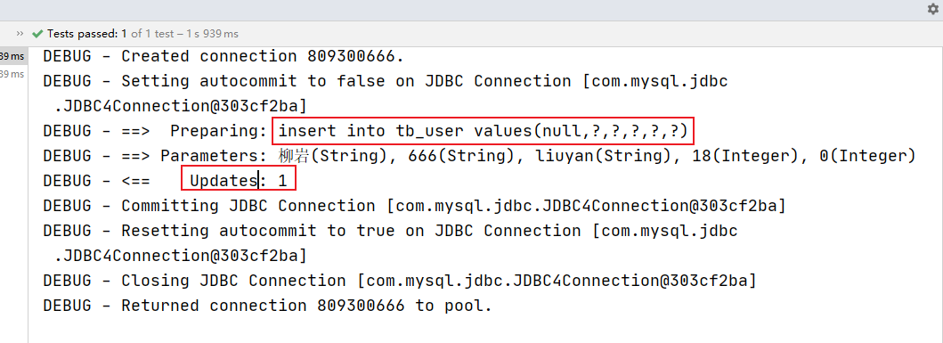
mybatis注解开发【掌握】
1.4 新增@Insert
3)测试
@Test
public void test1(){
UserMapper mapper = MybatisUtil.getMapper(UserMapper.class);
User user = new User();
user.setAge(18);
user.setName("liuyan");
user.setSex(0);
user.setUserName("柳岩");
user.setPassword("666");
mapper.addUser(user);
MybatisUtil.commit();
MybatisUtil.close();
}
4）效果

Slide 24
mybatis注解开发【掌握】
1.5 删除@Delete
练习：使用注解@Delete删除id值为6的数据;
步骤：
第一步：在根据id删除数据的方法上面编写注解@Delete;
第二步：测试
1)定义接口
@Delete("delete from tb_user where id=#{id}")
Integer deleteByUserId(@Param("id") Integer id);
2)测试
@Test
public void test2(){
UserMapper mapper = MybatisUtil.getMapper(UserMapper.class);
Integer count = mapper.deleteByUserId(6);
System.out.println(count);
MybatisUtil.commit();
MybatisUtil.close();
}

Slide 25
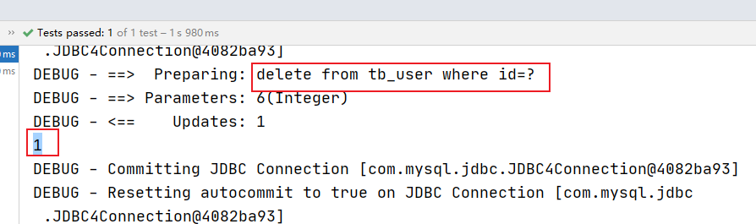
mybatis注解开发【掌握】
1.5 删除@Delete
练习：使用注解@Delete删除id值为6的数据;
3)效果

Slide 26
mybatis注解开发【掌握】
1.6修改@Update
练习：修改id为1的用户的数据
步骤：
第一步：在根据id修改用户数据方法上面添加注解@Update，然后在其value属性值中编写具体的SQL；
第二步：测试
实现：
1)定义接口方法
@Update("update tb_user set user_name=#{userName},password=#{password}," +
"name=#{name},age=#{age},sex=#{sex} where id=#{id}")
Integer updateUser(User user);
2)测试
@Test
public void test3(){
UserMapper mapper = MybatisUtil.getMapper(UserMapper.class);
User user = new User();
user.setPassword("888");
user.setUserName("nezha");
user.setSex(1);
user.setName("哪吒");
user.setAge(8);
user.setId(11L);
Integer count = mapper.updateUser(user);
MybatisUtil.commit();
MybatisUtil.close();}

Slide 27
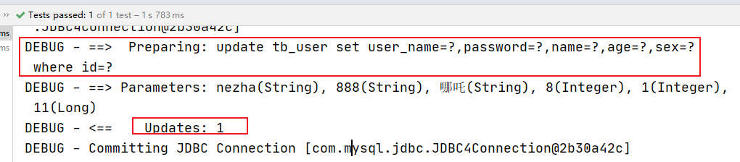
mybatis注解开发【掌握】
1.6修改@Update
练习：修改id为1的用户的数据
3)效果

Slide 28
mybatis注解开发【掌握】
1.7 查询@Select
目标：使用注解查询所有的用户数据
步骤：
第一步：在接口中查询所有的用户数据的方法上面添加注解：@Select，然后设置其value属性值为具体的SQL查询语句；
第二步：测试
实现:
1)接口
@Select("select * from tb_user")
List<User> findAll();
2)测试
@Test
public void test4(){
UserMapper userMapper = MybatisUtil.getMapper(UserMapper.class);
List<User> users = userMapper.findAll();
System.out.println(users);
MybatisUtil.close();
}

Slide 29
mybatis注解开发【掌握】
1.8 返回新增数据的id(自增主键回填)[了解]
问题：上面注解实现CRUD的测试中，数据新增成功，但是id值没有正常返回.
目标：使用注解完成数据新增，新增成功后返回数据的主键id值
步骤：
1)接口
@Insert("insert into tb_user values(null,#{userName},#{password},#{name}," +
"#{age},#{sex})")
@Options(useGeneratedKeys = true,keyColumn = "id" ,keyProperty = "id")
Integer addUserAndGetFk(User user);
2)测试
@Test
public void test6(){
UserMapper mapper = MybatisUtil.getMapper(UserMapper.class);
User user = new User();
user.setAge(18);
user.setName("liuyan2");
user.setSex(0);
user.setUserName("柳岩2");
user.setPassword("666");
mapper.addUserAndGetFk(user);
System.out.println(user.getId());
MybatisUtil.commit();
MybatisUtil.close();
}

Slide 30
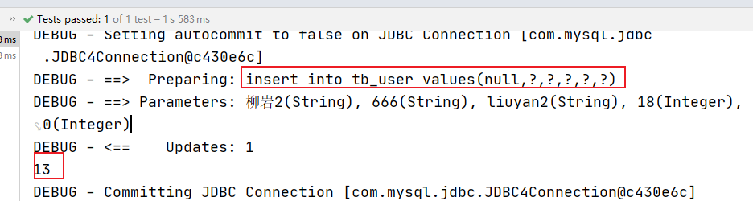
mybatis注解开发【掌握】
1.8 返回新增数据的id(自增主键回填)[了解]
问题：上面注解实现CRUD的测试中，数据新增成功，但是id值没有正常返回.
目标：使用注解完成数据新增，新增成功后返回数据的主键id值
步骤：
3)效果

Slide 31
mybatis注解开发【掌握】
1.9 注解实现别名映射
根据之前的学习，如果数据表的列名和pojo实体类的属性名不一致，会导致数据表的数据无法封装到实体类属性值中，对此我们有如下解决方案：
使用注解：@Results实现映射(等价于<resultMap>标签)，注解源码如下：
public @interface Results {
Result[] value() default {};
}
我们发现value属于Result数组类型，而Result属于一个注解，注解的属性如下：
public @interface Result {
//对应数据表的列
String column() default "";
//对应pojo类的属性
String property() default "";
//javaType：返回的对象类型
Class<?> javaType() default void.class;
//one： 一对一配置 相当于xml中association标签
One one() default @One;
//many： 一对多配置 相当于xml中collection标签
Many many() default @Many;
}

Slide 32
mybatis注解开发【掌握】
1.9 注解实现别名映射
目标：使用注解的方式给取别名后的字段，映射到实体类中,并查询所有用户信息；
​注意:为方便演示效果,可将之前核心配置文件中的开启驼峰自动映射设置为false。
实现:
1)接口
@Select("select * from tb_user where id=#{id}")
@Results(id="userMap",
value = {
@Result(column = "id",property = "id",id=true),
@Result(column = "user_name",property = "userName")
})
User findById(Long id);
2)测试
@Test
public void test5(){
UserMapper userMapper = MybatisUtil.getMapper(UserMapper.class);
User user = userMapper.findById(1L);
System.out.println(user);
MybatisUtil.close();
}

Slide 33
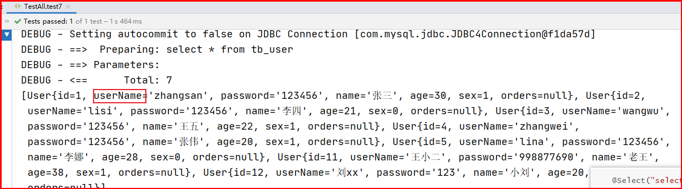
mybatis注解开发【掌握】
1.9 注解实现别名映射
目标：使用注解的方式给取别名后的字段，映射到实体类中,并查询所有用户信息；
​注意:为方便演示效果,可将之前核心配置文件中的开启驼峰自动映射设置为false。
实现:
2)效果

Slide 34
mybatis高级查询(掌握)
mybatis注解开发(掌握)
mybatis基于注解实现动态SQL（理解）

Slide 35
动态sql(了解)
【需求】：查询男性用户，如果输入了用户名，按用户名模糊查询,如果没有输入用户名，就查询所有男性用户；
方式1:@SelectProvider
使用 @SelectProvider 注解，注解中的type 参数是提供构建 SQL 的类，method 是构建 SQL 的方法。
构建 SQL 的方法的参数要和接口的参数一致，并且多个参数要使用@Param命名参数。
1)接口
@SelectProvider(type = SqlProvider.class,method = "findUserByName")
List<User> findUserByName2(@Param("uName") String name);
2)创建提供sql的工具类
public class SqlProvider {
public String findUserByName(@Param("uName") String name){
String sql="select * from tb_user where sex=1";
if(name!=null){
sql+=" and user_name like concat('%',#{uName},'%')";
}
return sql;
}
}

Slide 36
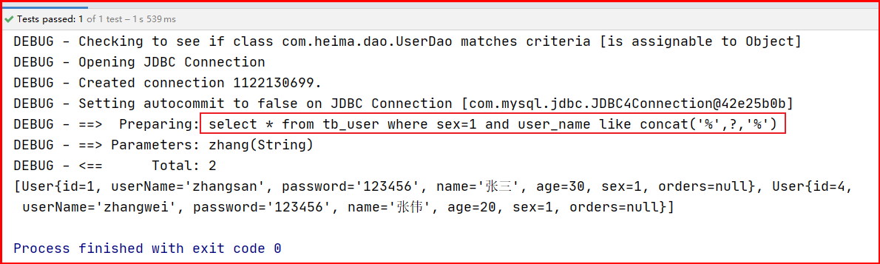
动态sql(了解)
【需求】：查询男性用户，如果输入了用户名，按用户名模糊查询,如果没有输入用户名，就查询所有男性用户；
方式2:@SelectProvider
3)测试
@Test
public void test9(){
UserMapper mapper = MybatisUtils.getMapper(UserMapper.class);
//select * from tb_user where sex=1;
//List<User> users = mapper.findUserByName2(null);
//select * from tb_user where sex=1 and user_name like concat('%',?,'%')
List<User> users = mapper.findUserByName2("zhang");
System.out.println(users);
MybatisUtils.close();
}
4)效果

Slide 37
动态sql(了解)
【需求】：查询男性用户，如果输入了用户名，按用户名模糊查询,如果没有输入用户名，就查询所有男性用户；
方式2:@SelectProvider+SQL类
上述实现过程中，sql拼接容易出错，我们可借助mybatis提供的一个对象：SQL完成sql语句拼接。
创建SQL对象
SQL sql = new SQL();
链式编程，每个方法返回值都是SQL类对象；
1)定义接口
@SelectProvider(type = SqlProvider.class,method = "findUserByName3")
List<User> findUserByName3(@Param("uName") String name);
2)定义提供sql的类
public String findUserByName3(@Param("uName") String name){
SQL sql = new SQL();
sql = sql.SELECT("*").FROM("tb_user").WHERE("sex=1");
if(name!=null){
sql = sql.AND().WHERE("user_name like concat('%',#{uName},'%')");
}
return sql.toString();
}

Slide 38
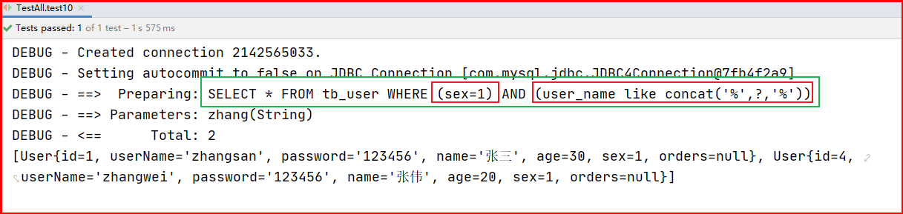
动态sql(了解)
【需求】：查询男性用户，如果输入了用户名，按用户名模糊查询,如果没有输入用户名，就查询所有男性用户；
方式2:@SelectProvider+SQL类
3)测试
@Test
public void test10(){
UserMapper mapper = MybatisUtils.getMapper(UserMapper.class);
//select * from tb_user where (sex=1);
//List<User> users = mapper.findUserByName3(null);
//select * from tb_user where (sex=1) and (user_name like concat('%',?,'%'))
List<User> users = mapper.findUserByName3("zhang");
System.out.println(users);
MybatisUtils.close();
}
4)效果

